Slide 1


Kursdag 3 del 1
  Gjennomgang av Grossister
  Grossister
          Oppsett produktimport
          Grossist
          Rabatt
          Produkter
          Produktoverføring
  Oppgaver
          Legge inn i Oppsett produktimport
          Legg til Leverandør i Økonomisystem
          Legg inn informasjon på grossisten
          Opprett kobling for prisfil og rabattavtale
          Fil Import
          Legg inn Mva sats og Hovedbokskonto på produkter
          Overfør produkter til SpeedyCraft

Slide 2
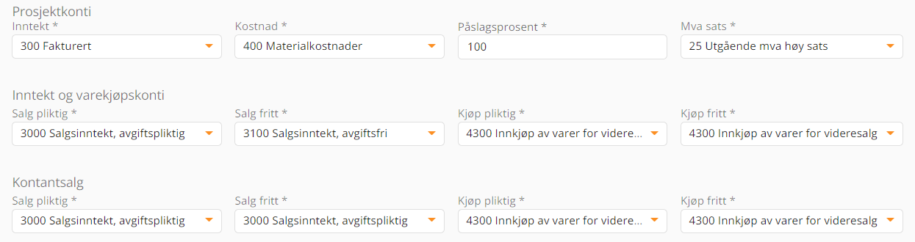
Oppgave
  Det er viktig at vi legger innformasjonen, slik jeg har beskrevet i oppgavene. Vi skal bruke dette senere i kurset.
Oppsett produktimport
  Fyll inn opplysningene (Det er ingen hovedbokskonto for innkjøp fritt, i kurset legger vi derfor inn vanlig varekjøpskonto).

Slide 3
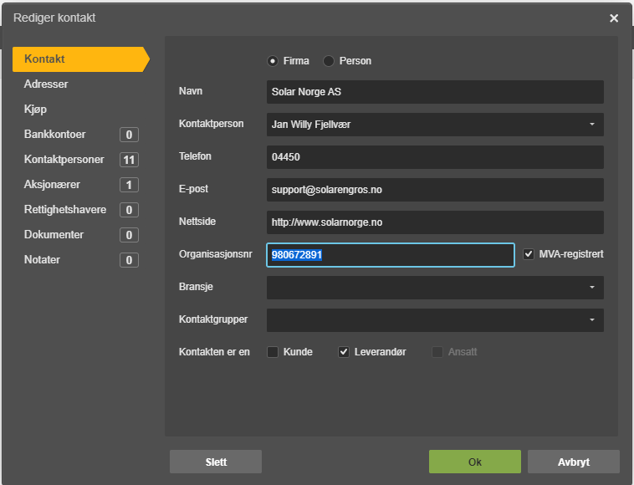
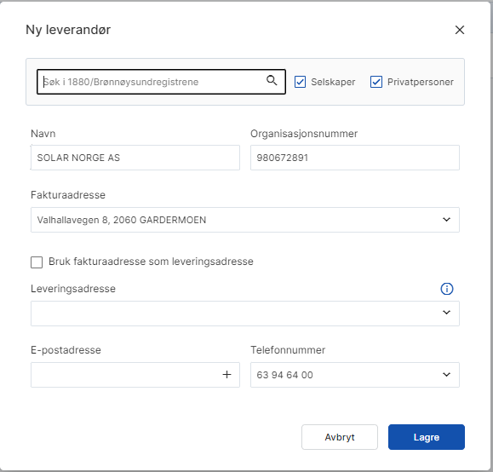
Oppgave
  Det er viktig at vi legger innformasjonen, slik jeg har beskrevet i oppgavene. Vi skal bruke dette senere i kurset.
Opprett leverandør i økonomisystem.
  Vi trenger en leverandør til Grossis oppsett.
  Opprett Solar Norge AS som leverandør i økonomisystemet.
  Både POG og Uni fyller ut leverandør informasjonen når en legger inn org.nr.
  Legg inn org.nr 980672891

Slide 4
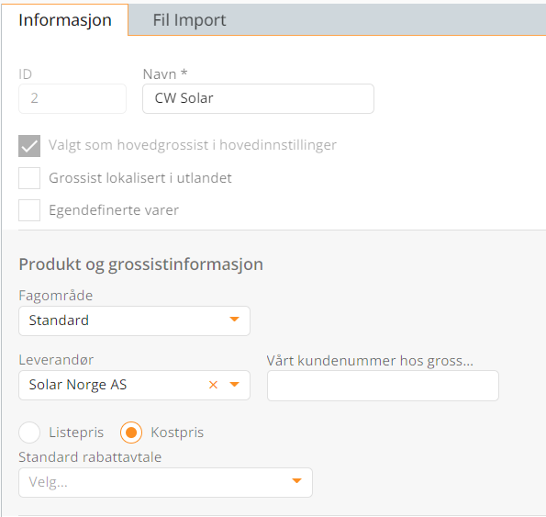
Oppgave
  Det er viktig at vi legger innformasjonen, slik jeg har beskrevet i oppgavene. Vi skal bruke dette senere i kurset.
Grossist - Informasjon
  Velg Fagområde «Standard»
  Velg Leverandør «Solar Norge AS»
  Velg «Kostpris»

Slide 5
Oppgave
  Det er viktig at vi legger innformasjonen, slik jeg har beskrevet i oppgavene. Vi skal bruke dette senere i kurset.
Grossist – Fil Import
  Opprett kobling for prisfil og rabattavtale
  (Må lagres før import kan utføres).
 | Felt | Kolonne1 | Prisfil | Rabattavtale
 | FTP server |  | sfs-eu-west-1.docevent.io | sfs-eu-west-1.docevent.io
 | Brukernavn |  | j333uwri/contracting | j333uwri/contracting
 | Passord |  | 99TKR!-_=19ftpgreier! | 99TKR!-_=19ftpgreier!
 | Serverkatalog |  | Solar | Solar
 | Filtype import |  | Prisfil | Rabattavtale
 | Importformat |  | Nelfo4 | Nelfo4
 | Importer fil |  | Varer.TXT | Rabatt.TXT

Slide 6
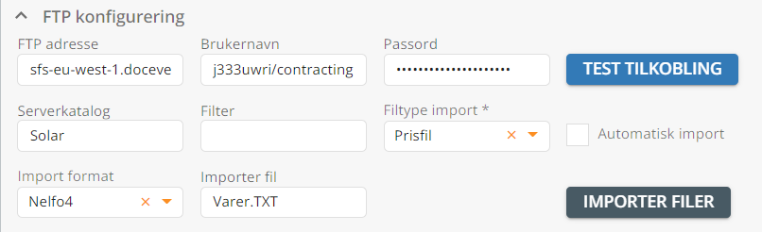
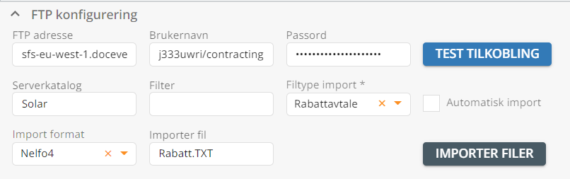
Oppgave
  Det er viktig at vi legger innformasjonen, slik jeg har beskrevet i oppgavene. Vi skal bruke dette senere i kurset.
Grossist – Fil Import
  Importer prisfil (Det vises to filer, velg den øverste.)
  Importer rabattavtale

Slide 7
Oppgave
  Det er viktig at vi legger innformasjonen, slik jeg har beskrevet i oppgavene. Vi skal bruke dette senere i kurset.
Produkt
  Legg inn Mva sats og Hovedbokskonto på disse to produktene.
 |  | 10000 Diversevare | 10020 Diversevare fra inngående faktura
 | Prosjektko int. | 300 | 300
 | Prosjektko kost. | 400 | 400
 | Diverse
 | Mva sats | 25 Utgående mva høy sats | 25 Utgående mva høy sats
 | Hovedbok
 | Salg pliktig | 3000 | 3000
 | Salg fritt | 3100 | 3100
 | Kjøp pliktig | 4300 | 4300
 | Kjøp fritt | 4300 | 4300
Produktoverføring
  Overfør CW Solar til SpeedyCraft.
 | Grossist | Eksternt system | Fra produktnr | Til produktnr | Beskrivelse
 | Egendefinerte varer | speedy-craft--v2 | 10000 | 10020 | Overføret 15.02.22
 | CW Solar | speedy-craft--v2 | 1 | ååååååååååååååååååå | Overføret 15.02.22

